Slide 1
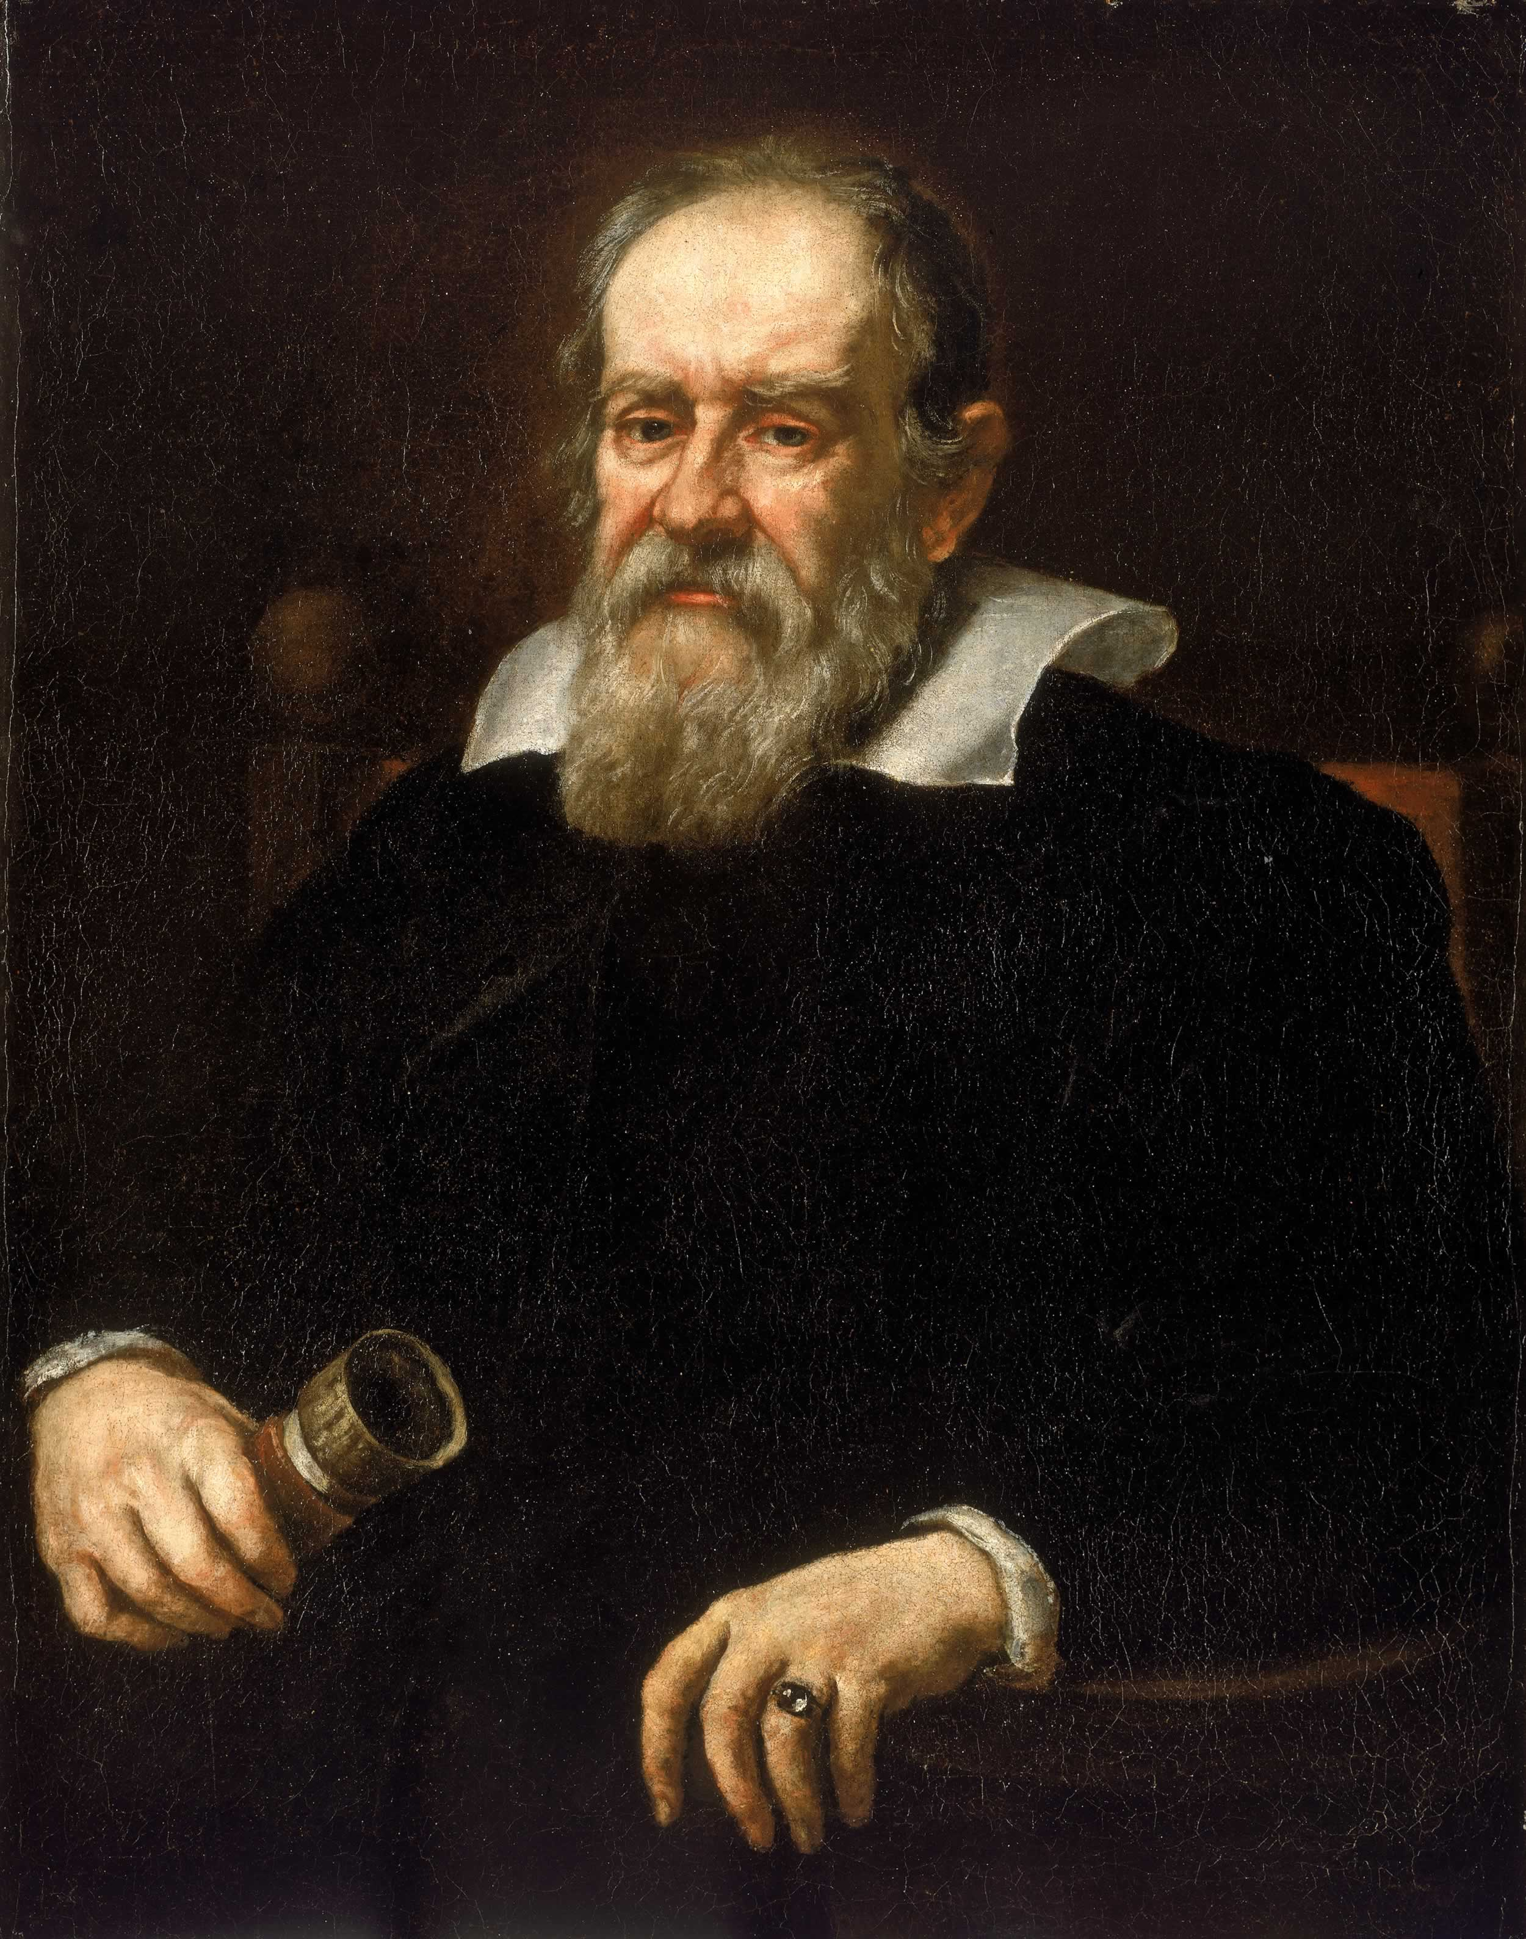
Personnage
Nom: Galilée
Nom complet: Galileo Galilé
Nationalitée: Italie
Période de temps: 1564 à 1642

Slide 2
Livre de copernic
Héliocentrisme : Le soleil est au centre
L’église était contre : Geocentrisme la terre est au centre
4 preuves:
Le soleil à des taches
La lune à des cratères
Jupitère à des lunes
Vénus à des phases

